Slide 1
Liga de Prognósticos solar: API XM + GitHub
Un Kaggle vivo con datos reales de XM: cada día una red neuronal pronostica la generación solar del país y la clase compite por ganarle.

Slide 2
CLASE DE DEEP LEARNING · ENERGÍAS RENOVABLES
Liga de Pronóstico Solar Colombia
Un Kaggle vivo con datos reales de XM: cada día una red neuronal pronostica la generación solar del país y la clase compite por ganarle.
Juan Carlos Vega · Universidad de los Andes · Escuela de Geociencias
Notes:
Presentación del proyecto: qué es, qué contiene el repositorio y el paso a paso para la clase.

Slide 3

¿QUÉ ES ESTE PROYECTO?
Un repositorio de GitHub que, solo y todos los días, descarga datos, entrena, pronostica y califica.
Sin servidor
Con datos reales
Competitivo
Todo corre gratis en GitHub Actions a las 7:00 a. m. hora Colombia.
Generación solar del Sistema Interconectado Nacional publicada por XM.
Cada estudiante sube su modelo y un leaderboard se actualiza solo.
By Juan C. Vega – PhD student
Notes:
El .zip es la carpeta del repositorio. Se sube tal cual a GitHub y desde ahí funciona sin servidor propio.

Slide 4
OBJETIVOS DE APRENDIZAJE
Qué se llevan los estudiantes
1 · Consumir una API real
2 · Unir energía y clima
Leer datos del mercado eléctrico con la API pública de XM, sin clave.
Combinar generación con pronóstico meteorológico de Open-Meteo.
3 · Deep Learning aplicado
4 · Ciencia reproducible
Entrenar una red recurrente (GRU) que pronostica 24 horas.
Trabajar con GitHub: fork, Pull Request, Actions y evaluación honesta.
By Juan C. Vega – PhD student
Notes:
Cuatro objetivos: API, integración de fuentes, deep learning y flujo de trabajo reproducible con GitHub.

Slide 5

CÓMO FUNCIONA
Cada mañana, cuatro pasos automáticos
PASO 1
PASO 2
PASO 3
PASO 4
XM · pydataxm
Open-Meteo
Modelos
Leaderboard
Librería oficial de XM: generación horaria por planta; se suman las solares.
Radiación, nubosidad y temperatura en 4 núcleos solares.
Cada archivo de modelos/ predice las 24 horas de mañana.
Se califica contra el dato real y se publica la tabla.
Lo dispara un cron en .github/workflows/pronostico_diario.yml · también hay botón manual “Run workflow”.
By Juan C. Vega – PhD student
Notes:
El flujo completo lo orquesta liga/run_diario.py. GitHub Actions lo ejecuta y hace commit de los resultados.

Slide 6
LAS FUENTES DE DATOS
Dos fuentes abiertas, cero claves
XM · librería pydataxm
Open-Meteo · clima
Librería oficial de XM en GitHub: EquipoAnaliticaXM/API_XM
ListadoRecursos: plantas con fuente RAD SOLAR
Gene por recurso: generación real horaria (kWh)
Publica con 1–2 días de rezago
Radiación solar, nubosidad y temperatura
Promedio de 4 núcleos: Cesar, Atlántico-Bolívar, Tolima, Córdoba-Sucre
Últimos 92 días + pronóstico de los próximos
GitHub - EquipoAnaliticaXM/API_XM: Este repositorio se crea con el fin de compartir herramientas de consulta para extraer información relevante del Mercado de Energía Mayorista colombiano · GitHub
API: servapibi.xm.com.co
🌦️ Docs | Open-Meteo.com
API: api.open-meteo.com/v1/forecast
By Juan C. Vega – PhD student
Notes:
El rezago de XM es clave: el dato real de mañana llega uno o dos días después, por eso la calificación es diferida.

Slide 7
LA API DE XM EN CÓDIGO
pydataxm, la librería oficial de XM
!pip install pydataxm
from pydataxm.pydataxm import ReadDB
api = ReadDB() # inventario de métricas
api.get_collections() # qué se puede pedir
plantas = api.request_data("ListadoRecursos", "Sistema", ini, fin)
solares = plantas[plantas.Values_EnerSource == "RAD SOLAR"]
gene = api.request_data("Gene", "Recurso", ini, fin)
Repositorio: github.com/EquipoAnaliticaXM/API_XM · parte la consulta por meses y la pide en paralelo. Es lo que usa liga/xm.py.
By Juan C. Vega – PhD student
Notes:
Mostrar en Colab en vivo. get_collections() lista MetricId, Entity y Type de cada métrica; así descubren otras variables (precio de bolsa PrecBolsNaci, demanda DemaCome) para sus propios modelos. ini y fin son fechas tipo date.

Slide 8
¿QUÉ HAY EN EL .ZIP?
Las carpetas del repositorio
Carpeta | Para qué sirve
liga/ | El motor: descarga de XM y clima, arma el dataset, corre todo y califica
modelos/ | Un archivo .py por participante. Aquí compiten los modelos
datos/ | Histórico de generación + clima que se actualiza cada día
predicciones/ | Predicción oficial de cada día, congelada (anti-trampa)
resultados/ | Gráficas y backtest que se muestran en el leaderboard
.github/workflows/ | Automatizaciones: pronóstico diario, validar PRs, Claude
README · GUIA_CLASE · CLAUDE.md | Documentación, plan de clase e instrucciones para Claude
By Juan C. Vega – PhD student
Notes:
Los estudiantes solo tocan la carpeta modelos/. Todo lo demás es la infraestructura de la liga.

Slide 9
DENTRO DE LA CARPETA LIGA/
Cuatro archivos, cuatro oficios
Cada archivo es un programa pequeño con una sola tarea; trabajan en cadena, en este orden.
1 · xm.py
2 · clima.py
3 · datos.py
4 · run_diario.py
Mensajero de XM
Meteorólogo
Bibliotecario
Director
Pide a XM la energía de cada planta solar, hora por hora, y suma el total del país.
Trae de Open-Meteo sol, nubes y temperatura: lo que pasó y lo esperado para mañana.
Une energía y clima en una sola tabla, bota los días incompletos y la guarda.
Coordina a los otros, pide a cada modelo su pronóstico, lo califica y arma el leaderboard.
python -m liga.run_diario --backtest 14
Primera línea: datos reales de XM
By Juan C. Vega – PhD student
Notes:
El modo demo sirve para probar en clase aunque falle la red. El backtest re-evalúa días pasados para tener resultados desde el primer día.

Slide 10
La Tarea
Tres modelos del profe en la carpeta modelos/
Persistencia
Persistencia × radiación
SolarNet-GRU
Mañana será igual al último día conocido. La línea base mínima: si no le ganas, tu modelo no aporta.
El mismo perfil, escalado por cuánta radiación se pronostica. Física simple que ya mejora mucho.
Red recurrente bidireccional en PyTorch que se re-entrena cada día con los últimos ~90 días.
Además: _plantilla.py, el punto de partida para los estudiantes.
By Juan C. Vega – PhD student
Notes:
Progresión didáctica: estadística ingenua, luego física, luego deep learning.

Slide 11

DEEP LEARNING
Por dentro de SolarNet-GRU
Entrada por hora
GRU bidireccional
Cabeza densa + ReLU
Salida
24 valores en MWh: el pronóstico de mañana
Generación del último día · radiación · nubosidad · temperatura · hora (seno, coseno)
Lee las 24 horas en ambos sentidos: la mañana “sabe” cómo será la tarde
Una capa lineal por hora; la ReLU impide generación negativa
Entrena en ~5 s en CPU · 400 épocas · AdamW · se entrena con el mismo rezago que tiene XM.
By Juan C. Vega – PhD student
Notes:
Punto pedagógico: entrenar con el mismo rezago con el que se predice evita la fuga de información.

Slide 12
REGLAS DEL JUEGO
Cómo se califica
Skill frente a persistencia
Anti-trampa
La primera predicción de cada día queda congelada en predicciones/ y git lo demuestra.
1 − MAE / MAEpers
Positivo = le ganas a la línea base. MAE medido solo de 06:00 a 18:00.
Dos tablas
Liga oficial (futuro real) y backtest (días pasados, más optimista).
By Juan C. Vega – PhD student
Notes:
Evaluamos solo horas de sol porque las noches valen cero y inflarían el desempeño aparente.

Slide 13
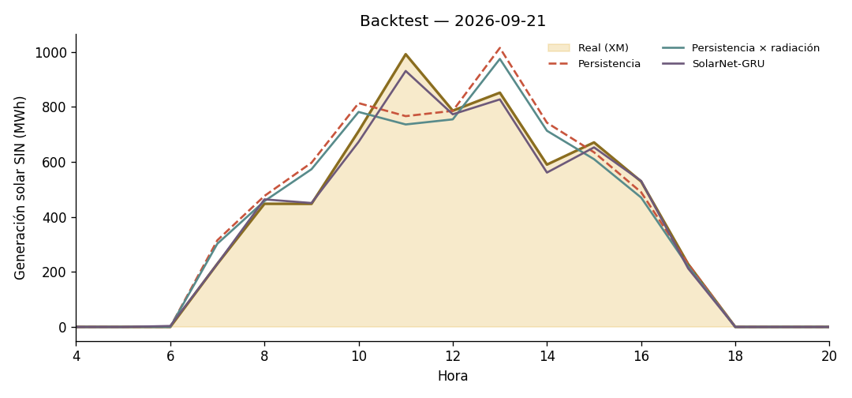
ASÍ SE VE UN RESULTADO
Backtest de prueba con datos simulados
En la prueba local con datos simulados:
SolarNet-GRU +76 % de skill
× radiación +27 % de skill
Con datos reales de XM los números serán otros: eso es lo que descubrimos en clase.
By Juan C. Vega – PhD student
Notes:
Aclarar que la gráfica viene del modo demo. La primera corrida real con backtest de 14 días reemplaza esta imagen en el leaderboard.

Slide 14
PASO A PASO ·
Lo que hace el profe hoy
1
Crear el repo y subir la carpeta
Descomprimir el .zip y subirlo a un repositorio nuevo en GitHub (público para que hagan fork).
2
Correr el primer pronóstico
Pestaña Actions → “Pronóstico diario” → Run workflow con backtest = 14. Así el leaderboard ya tiene datos.
3
Opcional: activar a Claude
Settings → Secrets → Actions → ANTHROPIC_API_KEY, para responder a @claude en issues y PRs.
By Juan C. Vega – PhD student
Notes:
Si el paso 2 falla por la API de XM, copiar el error del log de Actions y se ajusta liga/xm.py. La descarga usa pydataxm, la librería oficial de XM; no se pudo probar contra el servidor real desde el entorno donde se construyó.

Slide 15
PASO A PASO ·
La agenda de mañana
Hora | Bloque | Qué pasa
0:00 | Gancho | Mostrar el leaderboard: ¿cuánta energía solar habrá mañana a las 11 a. m.?
0:15 | API de XM en vivo | Repo oficial API_XM y pydataxm en Colab: ReadDB, métricas, request_data
0:35 | El clima importa | Persistencia vs. persistencia × radiación
0:50 | SolarNet-GRU | Entradas por hora, GRU bidireccional, re-entrenamiento diario
1:15 | GitHub como laboratorio | Fork, Pull Request, Actions valida, merge
1:30 | Manos a la obra | En parejas: copiar la plantilla y mejorarla; abrir el PR
1:50 | Claude analista | Preguntar en un issue por qué falló un día
By Juan C. Vega – PhD student
Notes:
La guía completa está en GUIA_CLASE.md dentro del repositorio.

Slide 16

PASO A PASO ·
Cómo entra un modelo a la liga
2
5
1
Copiar plantilla
3
4
Fork
Probar
Pull Request
Competir
Copian el repo a su cuenta
Copian _plantilla.py con su nombre de usuario
--demo --backtest 5 en Colab o local
Actions valida el modelo solo
Tras el merge, entra a la liga al día siguiente
def predecir(historia, clima_dia): # → 24 valores en MWh
La única regla técnica: esa función, en CPU, en menos de 2 minutos.
By Juan C. Vega – PhD student
Notes:
El workflow de validación corre sin secretos, así que es seguro recibir PRs desde forks.

Slide 17
RETOS PARA LOS ESTUDIANTES
De menor a mayor dificultad
1 · BÁSICO
2 · FEATURES
3 · PÉRDIDA
Promedio de los últimos 3 días a esa hora
Nubosidad de la hora anterior y siguiente
Que el error del mediodía pese más
4 · ARQUITECTURA
5 · ENSAMBLE
6 · PRO
Transformer pequeño o 1D-CNN en vez de GRU
5 semillas y medir la varianza
Intervalos 10-50-90 con pinball loss
By Juan C. Vega – PhD student
Notes:
Sugerir que cada pareja elija un reto y lo documente en la descripción del PR.

Slide 18
CLAUDE COMO ANALISTA DE LA LIGA
Escribe @claude en un issue o PR
“@claude ¿por qué todos los modelos fallaron ayer? Revisa el clima y los datos.”
“@claude revisa mi modelo y dime cómo reducir el error de la tarde.”
“@claude agrega la radiación de la hora anterior a SolarNet y abre un PR.”
Sus reglas están en CLAUDE.md: no tocar predicciones/, detectar fugas de datos, explicar como profe.
By Juan C. Vega – PhD student
Notes:
Requiere el secreto ANTHROPIC_API_KEY. Alternativa sin clave: hacer las mismas preguntas desde Cowork con el repositorio.

Slide 19
PARA DISCUTIR AL CIERRE
¿Quién le gana a la persistencia?
Si entra un parque solar nuevo de 200 MW, ¿qué le pasa al modelo?
¿Por qué evaluamos solo de 6 a. m. a 6 p. m.?
By Juan C. Vega – PhD student
Notes:
Respuestas: en el backtest el clima es casi observado; el salto de capacidad rompe la escala, se corrige normalizando por capacidad instalada; las noches valen cero.

Slide 20
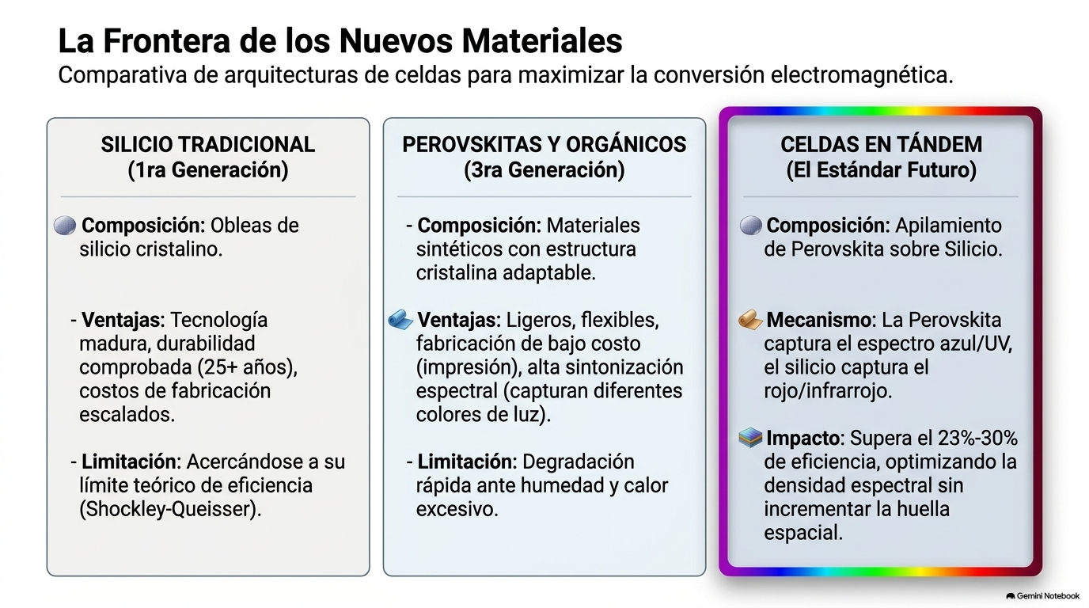
By Juan C. Vega – PhD student

Slide 21
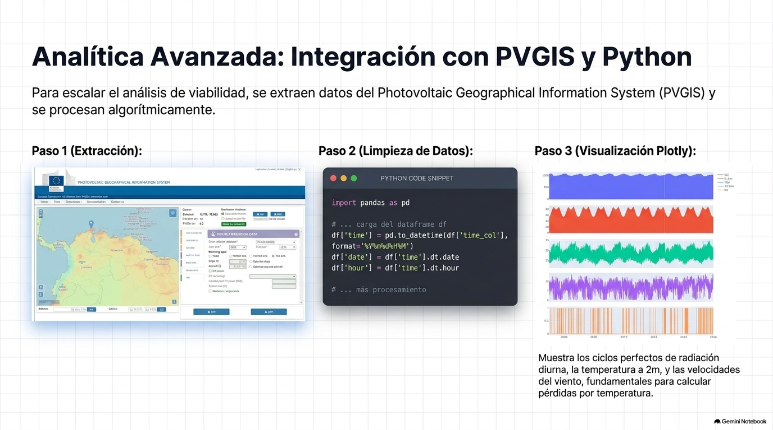
By Juan C. Vega – PhD student

Slide 22
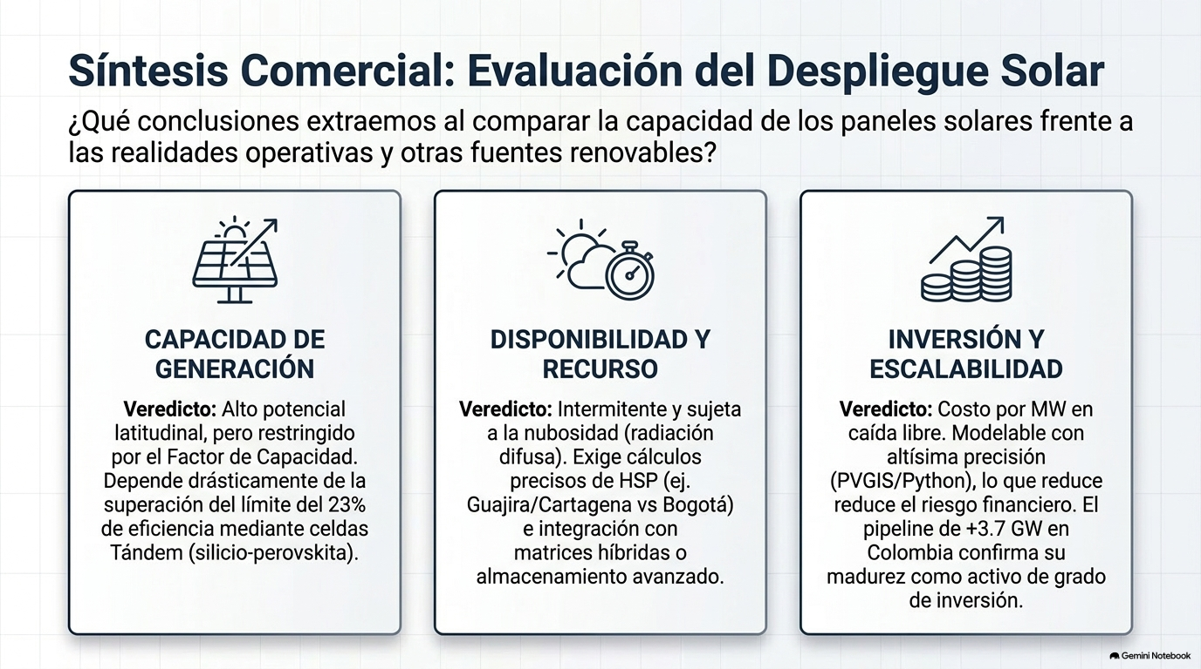
By Juan C. Vega – PhD student

